Slide 1
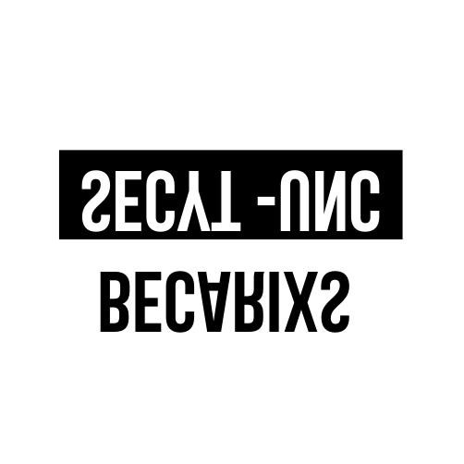

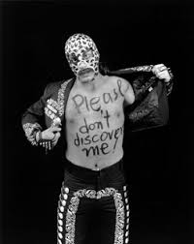
Jornadas Virtuales de Becarios y Becarias
"Desafíos y perspectivas en la producción
de conocimiento en contextos de crisis "
Centro de Investigaciones de la Facultad de Filosofía y Humanidades (Ciffyh)
Logo
Facultad
Posgrado: Doctorado en Letras
Nombre del Becario: Marcelo Silva Cantoni
Directora: Dra. Mirta Alejandra Antonelli
Performance y colonialismo: articulaciones del cuerpo, la lengua y la cultura nacional en el archivo de Guillermo Gómez-Peña y La Pocha Nostra
Performance y colonialismo: articulaciones del cuerpo, la lengua y la cultura nacional en el archivo de Guillermo Gómez-Peña y La Pocha Nostra.
Resumen: En nuestra investigación proponemos estudiar registros plurisemióticos (fotos, ensayos, crónicas, reseñas y videos) de performances llevadas a cabo por Guillermo Gómez-Peña y su grupo “La Pocha Nostra” en los noventa y principio de los dos mil, en vinculación a problemáticas poscoloniales. Partimos de la hipótesis inicial de que las producciones de Gómez-Peña y La Pocha Nostra señalan los focos en que se ejercen con mayor densidad formas coloniales de poder. Al partir de un análisis crítico de las materialidades plurisemióticas que proponemos en el corpus podemos identificar y examinar las luchas de fuerzas, las estrategias discursivas y las formas de desvío y resistencia que proponen los artistas frente a dispositivos de poder (pos)colonial. Los campos disciplinares en que se inscribe nuestra investigación son los estudios críticos del discurso, los estudios de performance y las teorías críticas al colonialismo. Intentamos constituir y analizar un archivo de las producciones performáticas que nos competen a partir de los registros con los que delimitamos un corpus y en su vinculación con regímenes (pos)coloniales de poder. En su deriva metodológica, las articulaciones del cuerpo, la lengua y la cultura nacional en las obras seleccionadas, constituyen operadores analíticos que nos permiten identificar y analizar la densidad de las relaciones de poder en los fragmentos de la semiosis estudiados.
Palabras clave: performance-colonialismo-archivo.
Imágenes, diagramas, cuadros,
infografías, etc.
r
os,
Marco Conceptual: El marco conceptual que estructura nuestra investigación tiene aportes principalmente de tres campos: el estudio crítico de los discursos sociales, o lo que Pampa Arán llama una propuesta “semiodiscursiva”; las teorías críticas al colonialismo, en su genealogía anglosajona o latinoamericana; y los estudios de performance. De los estudios críticos del discurso partimos de planteos de Michel Foucault en torno a las formaciones discursivas, su concepción del archivo y de los dispositivos de poder. También entablamos un diálogo con los aportes de Eliseo Verón a la hora de definir como anclaje teórico lo que él llama una “teoría de los discursos sociales” para estudiar las condiciones de producción de los discursos. A partir del análisis de marcas reconocibles en los materiales y registros plurisemióticos de Gómez-Peña y La Pocha Nostra, apuntamos a reconstruir procesos en los que intervienen luchas de fuerzas y relaciones de poder. De las teorías críticas al colonialismo tomamos aportes de autores “poscoloniales” como Edward Said y Homi Bhabha, pero también del espacio latinoamericano, los llamados “decoloniales”, como Aníbal Quijano, Arturo Escobar, Rita Segato y Walter Mignolo. Sostenemos que, a pesar de sus diferencias, ambas genealogías coinciden en señalar las relaciones coloniales de dominación que persisten en los discursos y prácticas contemporáneas, más allá del fin de las administraciones políticas coloniales. Por último, adscribimos al aporte de los estudios de performance, en tanto se conceptualiza la performance como objeto-práctica con derivas metodológicas (Diana Taylor, Ileana Diéguez).
Hipótesis de Trabajo: Sostenemos que las producciones de Gómez-Peña y La Pocha Nostra señalan “focos específicos de poder” (Foucault) en donde se ejerce, con mayor densidad, un ordenamiento (pos)colonial. Así, nos proponemos identificar y analizar estrategias discursivas que interpelan e instauran desvíos a dichos ordenamientos, a partir del estudio crítico de materialidades plurisemióticas y registros de sus acciones performáticas. En ese sentido, las articulaciones del cuerpo, la lengua y la cultura nacional funcionan como variables u operadores analíticos que nos permiten reconocer con mayor claridad el despliegue de dispositivos (pos)coloniales de poder y las posibles zonas de desvío. En definitiva, desde un análisis centrado en esos tres operadores pretendemos establecer un archivo de las producciones de GP y LPN que dé cuenta de las relaciones entre arte del performance y colonialismo
Aportes del Proyecto: Nos proponemos trazar una cartografía delimitada de teorías críticas al colonialismo mediante el estudio de producciones artísticas del campo del performance y poder contribuir, así, a la construcción de un archivo específico de los trabajos de Guillermo Gómez-Peña y La Pocha Nostra en torno a los vínculos entre arte y colonialismo.

